Slide 1



Datageletterdheid
Workshop 2

Slide 2
Inhoud
Mentimeter data
Classes and Objects
Matplotlib
Seaborn

Slide 3
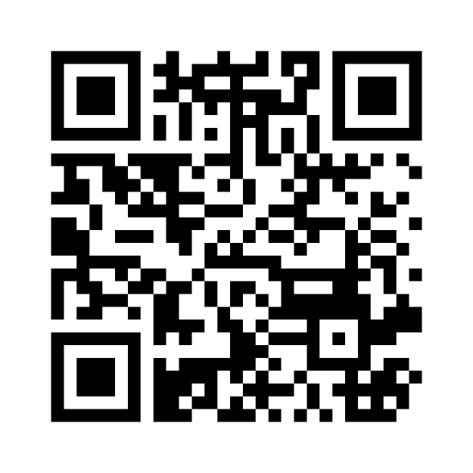
Mentimeter

Slide 4
Classes and Objects
“Functions do things, classes are things.”

Slide 5
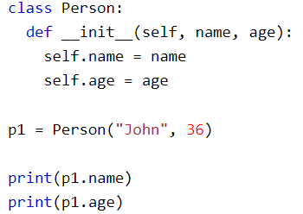
Classes and Objects

Slide 6
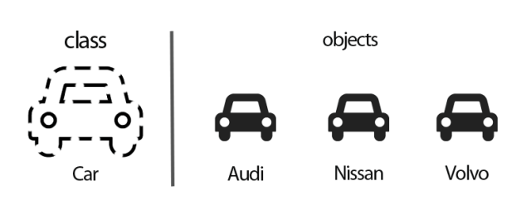
Classes and Objects

Slide 7
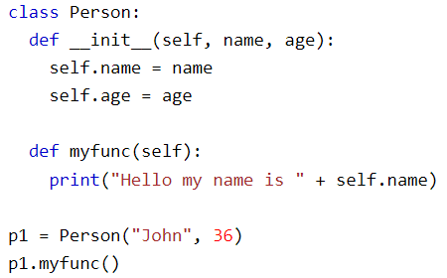
Classes and Objects

Slide 8
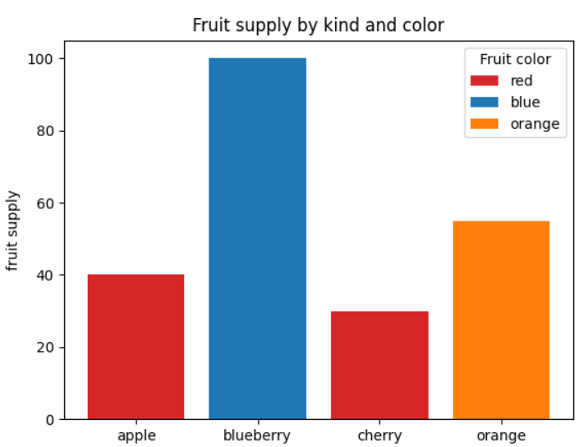
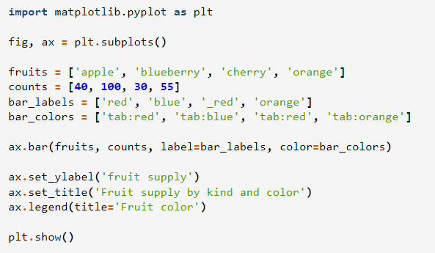
Matplotlib
Python library voor visualisaties

Slide 9
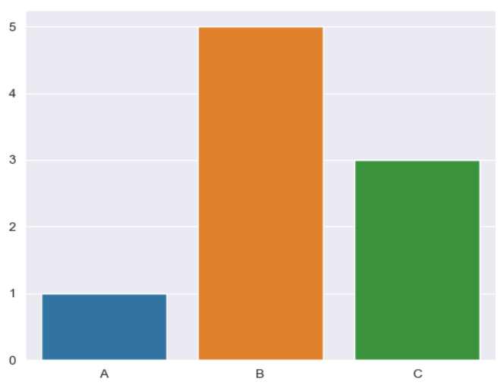
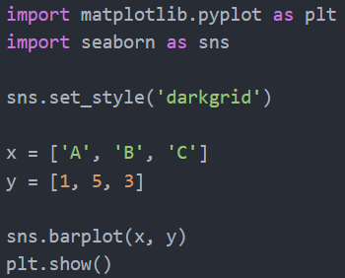
Seaborn
Voor visualisaties in combinatie met dataframes
Gebasseerd op Matplotlib

Slide 10


De opdracht
Maak op Codecademy van de course “Data Visualization with Python” de eerste en tweede module genaamd Make a Line Chart en Make the Other Charts.

Slide 11
Aan het werk!
Als je vragen hebt, kom bij me langs!

